Slide 1
Introduzione
Kodak ColorFlow Software 7.5
Notes:
Kodak’s revolutionary ColorFlow Software Solution provides a unique opportunity to integrate a large set of existing products and tools into one platform, deliver enhanced functionality and simplify setup of color reproduction for you

Slide 2


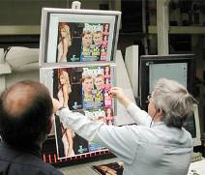
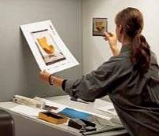
Il colore è il nostro lavoro !
Lavori nel business della gestione colore.
Oggi esistono molti strumenti, procedure, e processi da applicare per ottenere il giusto colore nel tuo ambiente di lavoro.
Notes:
You are in the business of selling printed color.
Today, there are many color tools, procedures and processes for setting up color within a production environment. But these tools do not lead you through a complete setup solution that can be tracked and reported. They often live on their own – being managed and implemented separately leading to much confusion and a high risk for human error to occur. Inconsistent color throughout the production process remains one of the main cause of reworks in the graphic communications industry, and that impacts Print Service Provider’s revenue as well as their ability to deliver consistent quality to their customers.

Slide 3
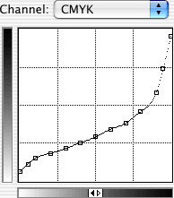


La sfida del colore
Curve
Device Link
Profili ICC
Tinte piatte
Molti elementi colore sono necessari per far assomigliare “questo” a “questo”.
Notes:
The challenge today is that many color control elements such as ICC profiles, curves ,and spot color recipes, are needed to make “that” look like “this”

Slide 4

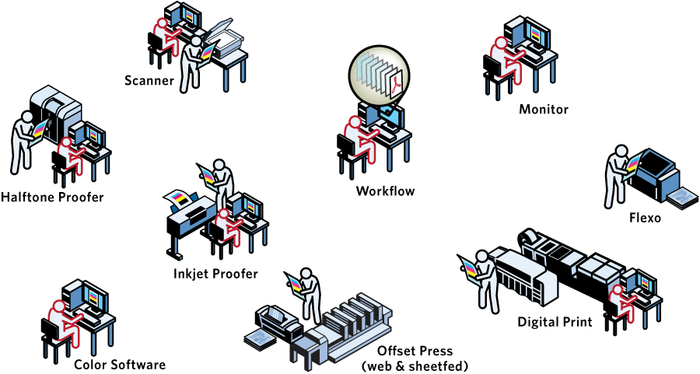


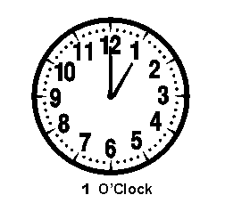
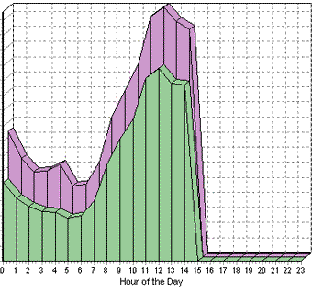
Un sistema colore indipendente
Cambi cromatici dovuti alle normali variazioni della produzione.
Sono necessari molto tempo e molte risorse.
Esistono molti elementi colore per ogni dispositivo di stampa.
Notes:
These devices are generally independent color systems existing with little or no workflow and their own color management solution at each front end
[click]
However, as a color change may occur when normal production variables are altered in some way, such as change of ink or paper, the color output of each device moves accordingly and requires recalibration or color management to realign.
[click]
This means that a color expert is required to manage and update the profiles and curves for each independent color system when changes occur in order to maintain consistent color production
[click]
In order to achieve this calibration and color management on each system, many color elements are used resulting in the need to manage these elements across the production environment

Slide 5
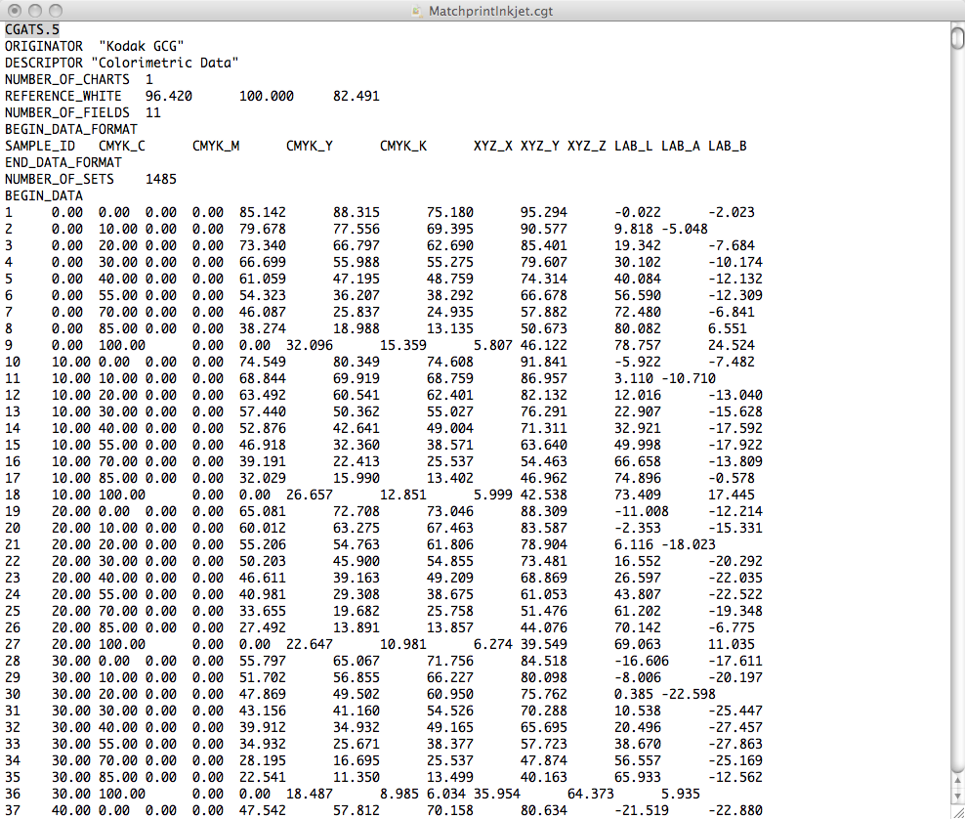
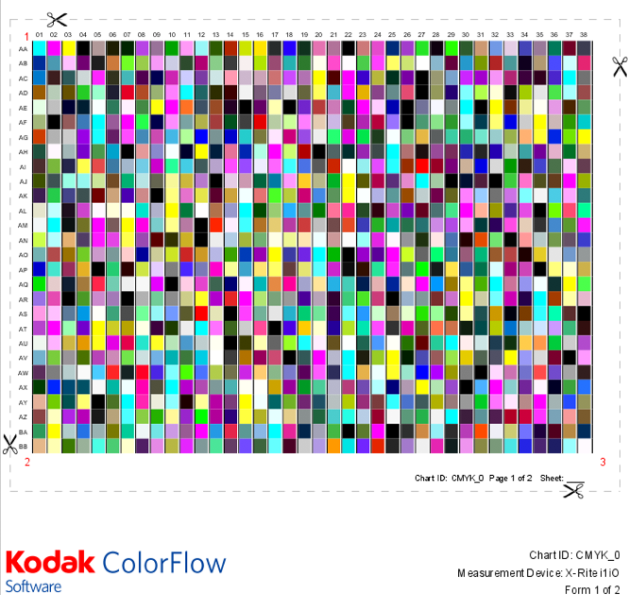
Il colore dai numeri

Slide 6
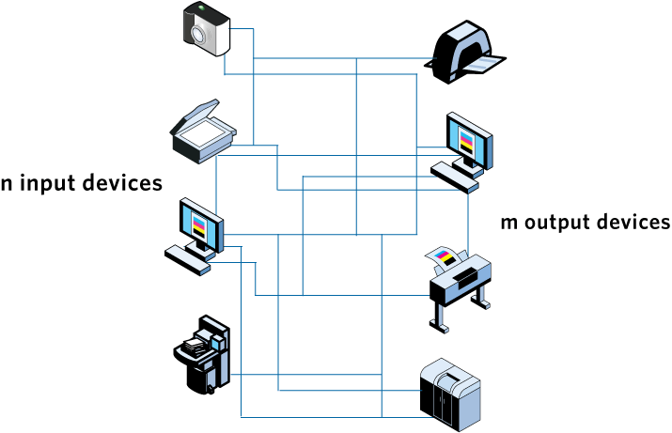
Conversioni complesse
Molte conversioni colore da
ingresso-ad-uscita
Notes:
In a typical color production environment, the color setup procedure involves many complex conversions between many devices in order to try and achieve a desired result

Slide 7




Perché usare ColorFlow ?
  Integrazione con il flusso di lavoro Prinergy: semplifica il lavoro ed aumenta l’automazione.
  Una sola applicazione sia per la calibrazione tonale che per la gestione del rapporto colore.
  Aggiornamenti automatici quando si rendono necessarie correzioni cromatiche.
  Fai di più: passa dalla semplice calibrazione tonale alla calibrazione basata sul bilanciamento dei grigi (G7).
  Correzione tonale dai numeri agendo sull’incremento di punto L*a*b* oppure correzione colore visiva, per una modifica del colore accurata nella creazione di profili e curve.
  Strumenti di reportistica sulle condizioni di stampa
  Piena compatibilità con le raccomandazioni della standardizzazione ISO e supporto al formato di scambio dati internazionale ed alle specifiche di controllo del lavoro.
Notes:
In order to manage the ecology of color in a production environment, ColorFlow Software uses a number of leading-edge color technologies to provide key features, such as:
ColorFlow Software’s integration with Prinergy simplifies and clarifies the choices that need to be made in the workflow software, and focuses the setup of color in just one place. Fewer places where complex decisions need to be made mean fewer points of failure for a more bullet-proof color workflow.
The complex web of color relationships in a modern press shop between color standards, presses, and proofers can be quite difficult for most people to keep track of manually. If any node in the web is disturbed, for example if the press changes to a different paper or ink type, then the entire web would normally require a great deal of manual attention to re-balance. ColorFlow software automatically updates the entire web of color relationships if one of the elements changes, helping keep the color of all the devices in the shop aligned with one another.
Kodak brings over a decade of experience with Superior Color engine technology and smart CMM (color management module) technology. Smart CMM provides the full benefit of ICC color management, but keeps blacks black, and colors pure.
Using tonal transfer curves has been a traditional way for printers to calibrate and tune their presses. In addition to simply matching TVI (tone value increase) values, it is sometimes necessary to perform a further adjustment in order to achieve a desired color result, for example to achieve a good gray balance match on press to some other print condition. Kodak’s gray balance curve technology uses unique algorithms to calculate tonal transfer curves for optimal effect, giving a well balanced color match across the entire spectrum of colors, taking into account not only the color of the single inks but also the color of overprints. Actual color on press is dependent on a combination of the amount of ink from 2 or more colorants, which need to be carefully balanced against one another. Editing tonal transfer curves can be a hit-and-miss procedure of adjusting the colorants one at a time, involving guesswork regarding the final effect. The ability to edit Gray balance curves allows users to adjust cyan, magenta, and yellow curves in line with each other in order to achieve a particular color effect on the gray balance of the overall print.
The same technology enables Ink Optimizing, which allows users to reduce the ink usage and increase the print quality of their CMYK print jobs through greater print stability.

Slide 8
Versioni del software ColorFlow
ColorFlow versione Workflow
  Generazione e modifica delle curve.
  Importazione di profili ICC e profili ICC DeviceLinks.
  Gratuita con il flusso di lavoro Prinergy.
ColorFlow versione Pro
  Opzione a pagamento per i flussi di lavoro Prinergy.
  Mantiene tutte le caratteristiche della versione base.
  Ed aggiunge la generazione di profili ICC + DeviceLinks.
  Include la funzione di conversione colore in uscita.
  Come licenza opzionale permette l’ottimizzazione dell’inchiostro.

Slide 9
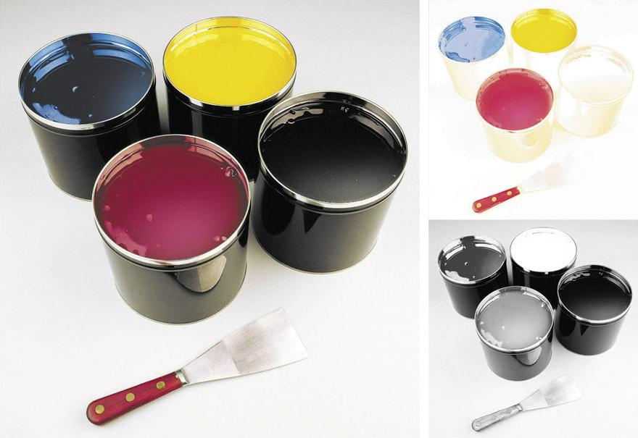
Opzione Ink Optimizing (ottimizzazione inchiostro)
Opzione su licenza per la generazione dei profili ICC DeviceLinks.
Usa Gray Component Replacement (GCR) per ottimizzare la separazione dei colori e sostituire le componenti cromatiche con il nero.
Aumenta la stabilità in stampa e riduce la quantità di inchiostro usato.

Slide 10
Panoramica
Kodak ColorFlow Software
Notes:
Kodak’s revolutionary ColorFlow Software Solution provides a unique opportunity to integrate a large set of existing products and tools into one platform, deliver enhanced functionality and simplify setup of color reproduction for you

Slide 11
Dispositivi e Tipi di dispositivo
In ColorFlow un Dispositivo è una stampante fisica presente nella tua azienda che cattura o riproduce un immagine. I dispositivi sono identificati da:
Un nome a vostra scelta (ad esempio Speed Mmaster 102 oppure Epson).
Ed una classe (ad esempio, macchina a foglio, rotativa oppure stampante a getto d’inchiostro). La classe consente a Colorflow di associare fra loro dispositivi simili.
Il Genere di dispositivo differenzia Dispositivi in categorie per una loro gestione più semplificata, e si divide in:
Dispositivi basati su curva (include le macchine da stampa offset e le prove colore retinate).
Dispositivi non-basati su curve (include le stampanti digitali e le prove colore a getto d’inchiostro).

Slide 12
Stato del dispositivo
Lo Stato del dispositivo è un concetto fondamentale in ColorFlow. Rappresenta la combinazione di:
  Un Dispositivo
  Le condizioni operative in cui il dispositivo opera per catturare o riprodurre un immagine
Lo stato del dispositivo è misurabile strumentalmente.
Un singolo Dispositivo può avere più Stati, in relazione alla lineatura di stampa, al supporto di stampa od altre variabili che fanno subire variazioni alla resa cromatica del dispositivo.
Dispositivi dello stesso Genere possono condividere gli stessi Stati.

Slide 13
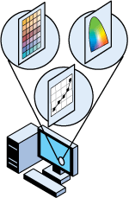

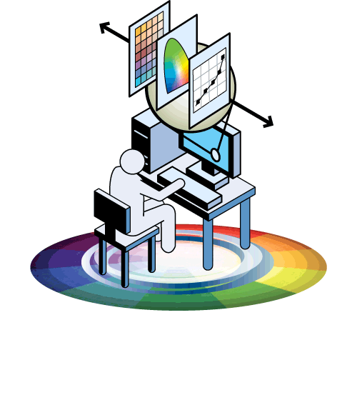
Oggetti per il controllo del colore
In un flusso di lavoro, il colore è intrinsecamente controllato da due tipi di oggetti. Curve e profili ICC.
Curve possono essere separate dal Profilo per consentire aggiustamenti tonali.
Profili sono utilizzati per ottenere un maggiore grado di fedeltà cromatica, vanno al di là dell’utilizzo di una semplice curva monodimensionale.
Notes:
Color Relationship Management means that we unify all the color elements together managing the relationship between them and the device print conditions
The software enables gray balance color control and editing utilizing superior color technology to provide better color results. Gray balance curves using unique algorithms for a balanced color match – better color faster
Tight integration with the workflow and between devices enables automatic updates when production variables occur or a print condition is redefined.

Slide 14
Curve
L’uso delle curve è il metodo di controllo colore standard per i Dispositivi basati su curva:
Curve di linearizzazione lastre: l’uso di queste curve permette di linearizzare le lastre.
Curve di calibrazione della stampa: l’uso di queste curve riporta la condizione di un dispositivo di stampa ad un obbiettivo standard predefinito.
Curve di stampa transfer: l’uso di queste curve vi permette di avere un controllo in stampa senza dover necessariamente misurare un target predefinito e senza stabilire un obbiettivo standard.

Slide 15
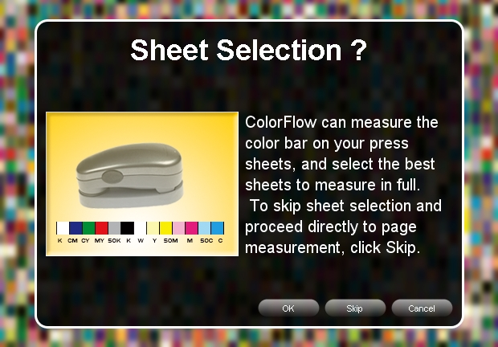
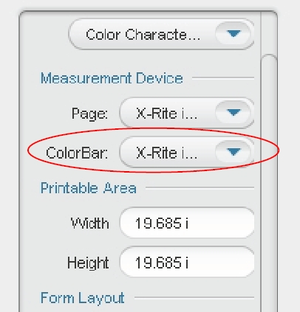
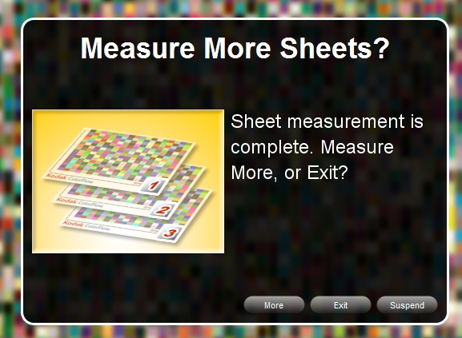
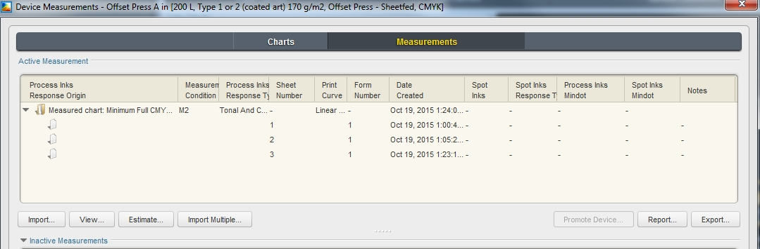
Misure
Si possono selezionare i migliori campioni da misurare scegliendoli fra fogli diversi per ottenere risultati più accurati.

Slide 16
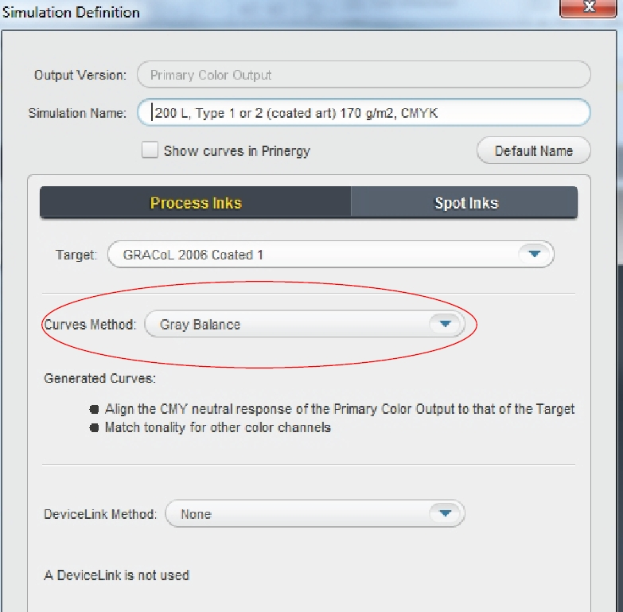
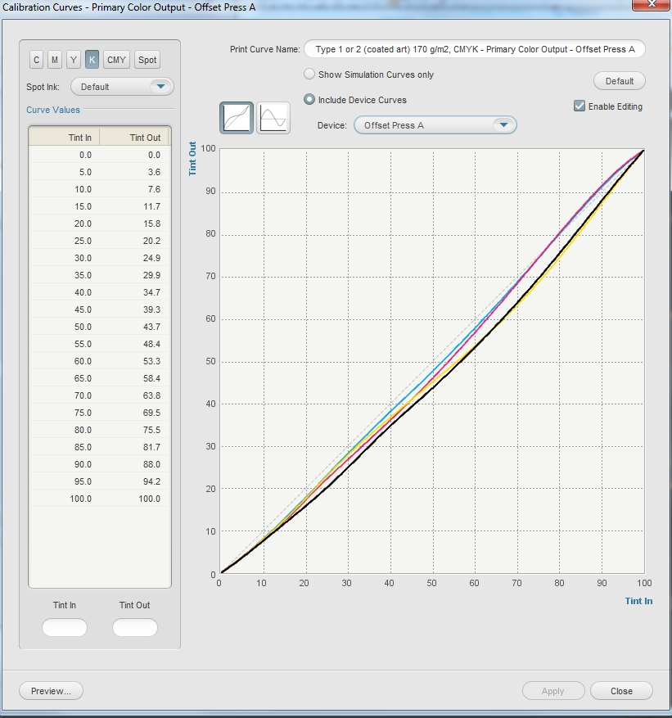
Curve di bilanciamento dei grigi
Le curve di bilanciamento dei grigi usano un algoritmo proprietario per ottenere una corrispondenza cromatica bilanciata: migliore resa cromatica, ottenuta più velocemente.

Slide 17
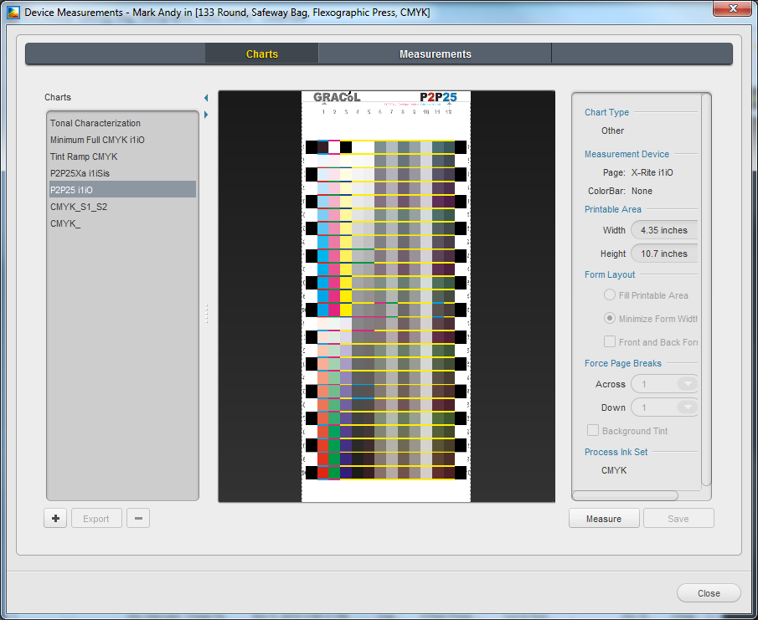
Bilanciamento dei grigi G7
Supporto nativo per la forma test P2P25 (metodologia G7).

Slide 18
Rapporti
ColorFlow è in grado di creare rapporti di reportistica sul colore utili alla risoluzione die problemi.
I tipi di reportistica:
Print Characterization Reports raffigura lo stato di un dispositivo sulla base delle misure effettuate.
Print Comparison Reports raffigura le differenze fra il dispositivo ed un target di riferimento.
Verification Reports raffigura le differenze fra i risultati di un dispositivo ed i risultati di un target di riferimento.
Notes:
So now hopefully you have a better overview of the software features and capabilities lets look at some of the key benefits to your business
One of the key benefits of ColorFlow Software is reducing the setup costs
Usually, users need to run 3 or more press runs in order to fingerprint a press to the degree that they can set up press curves and a source profile for the press. ColorFlow software intelligently uses all of the color data from a press run in order to calculate the press curves and the press profile at the same time, thereby also ensuring that the curve and profile are also related to one another properly.
Comprehensive reports can reduce setup costs even further by summarizing the color and assisting in troubleshooting – here you can see some examples of the type of report information generated

Slide 19
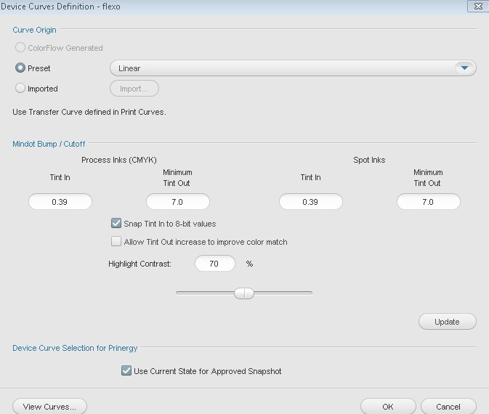
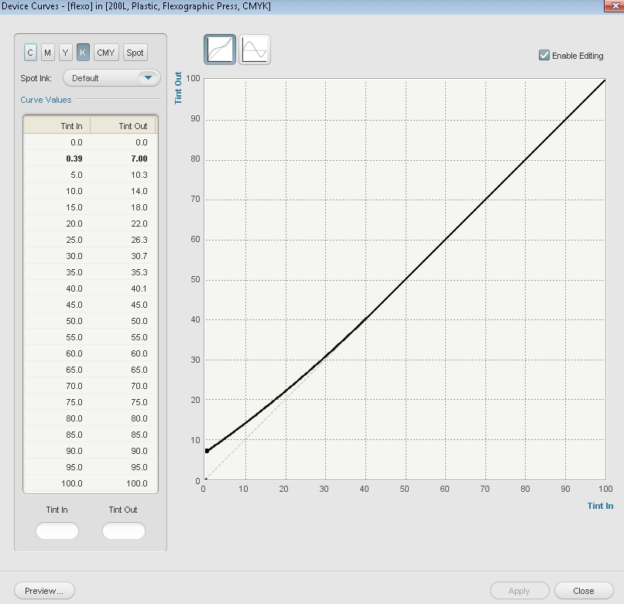
Supporto per la Flexo
Dispositivi di stampa flessografica.
Supporto per le curve Bump-Up / Cutoff.
Notes:
ColorFlow 2.0 annd later includes end-to-end support for flexographic printing. This means not only controlling the response of flexographic press, but also profile generation for your proofing systems so you can preview the effects of your bump or cutoff curves, and curve edits, before running production jobs on press.
Key requirements:
compensate for scum dots by bump or cut off curves in the highlights
Narrow-web with Flexcel NX (no bump curves), but Wide web Flexcel NX; all LAMS plate applications (bump curves required)
A complete Dotshop with ColorFlow solution
Proofer simulation of bump and cutoff curves
Note: Narrow web 6 to 24 inches
Wide web 24 to 90 inches, 120 inches for corrugated presses

Slide 20
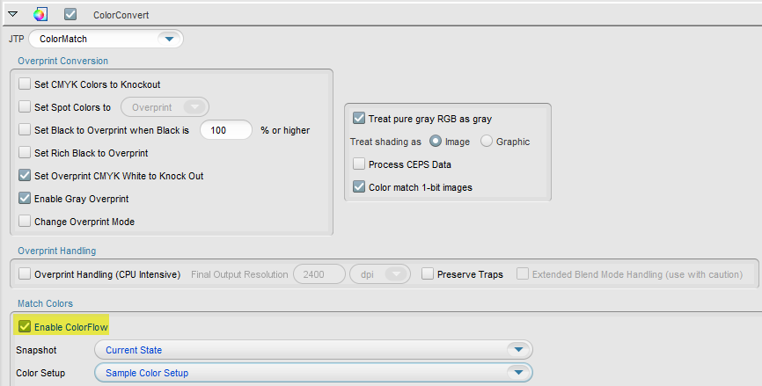
Usare ColorFlow in Prinergy
Si può semplicemente abilitare o disabilitare ColorFlow in ogni Process Template.

Slide 21
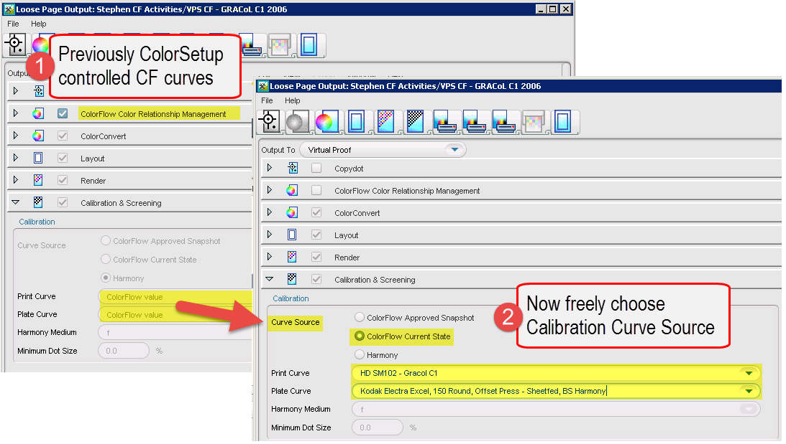
Usare ColorFlow in Prinergy
La calibrazione Tonale può essere gestita separatamente dal Color Relationship Management (CRM).

Slide 22
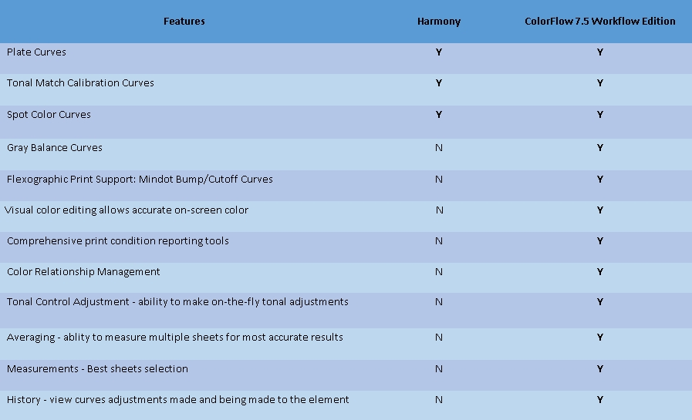
Confronto ColorFlow /Harmony

Slide 23
Uso del software
Kodak ColorFlow Software
Notes:
Make sure that you briefly cover the following:
color setup (add, delete, duplicate), Help menu (licensing, Online Help), add device (to the device window), PCO, icon states, device condition, charts, simulation target, SCO, conversion link, snapshot, reports, color control elements adjustment, history window, plate setup, sticky note

Slide 24
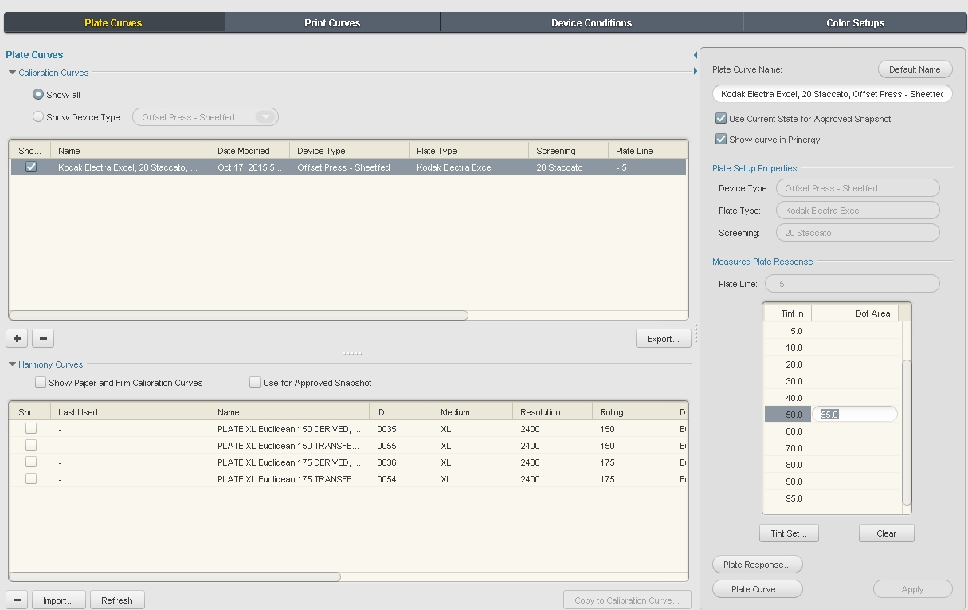
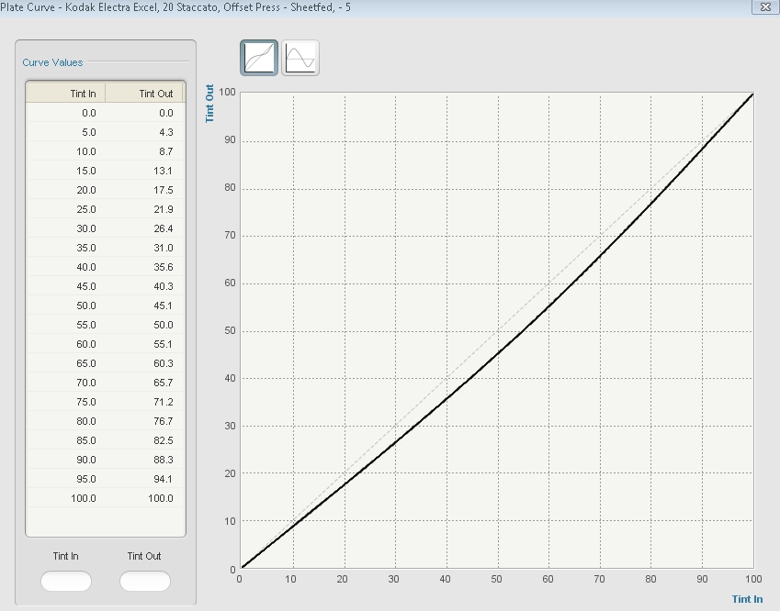
Creazione di una Curva lastra
Inserisci i valori letti in lastra per ogni scalino della scala.
Guarda i risultati come Tint-out oppure Tint-change.

Slide 25
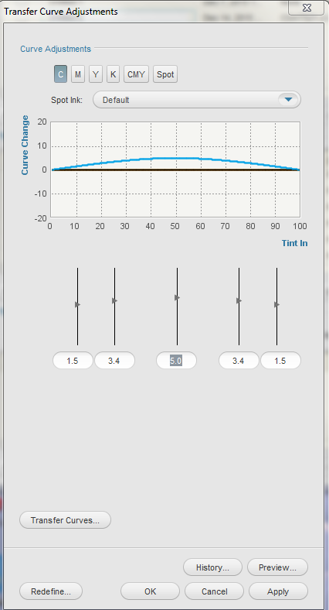
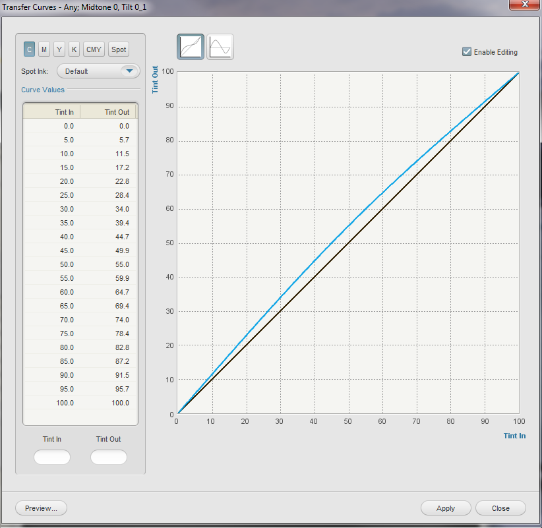
Creazione di una Curva di stampa
Crea una forma test partendo da una lastra linearizzata.
Correggi la curva Transfer per ottenere i valori desiderati.

Slide 26
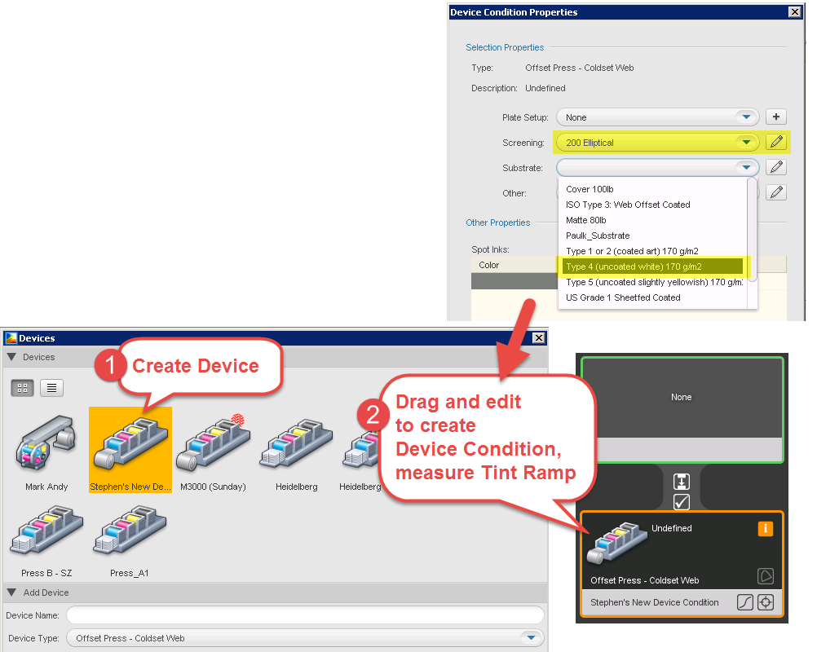
Creazione di una Curva di stampa
Crea una Condizione del Dispositivo
basata sulle misure effettuate.
Definisci i Target voluti in base agli standard internazionali (es. Fogra) e scegli il Metodo curva.
  Tonal Match o
  Grey Balance

Slide 27
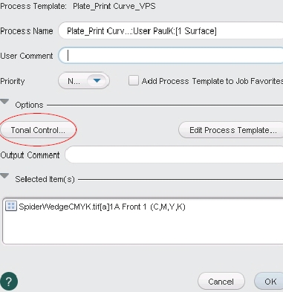
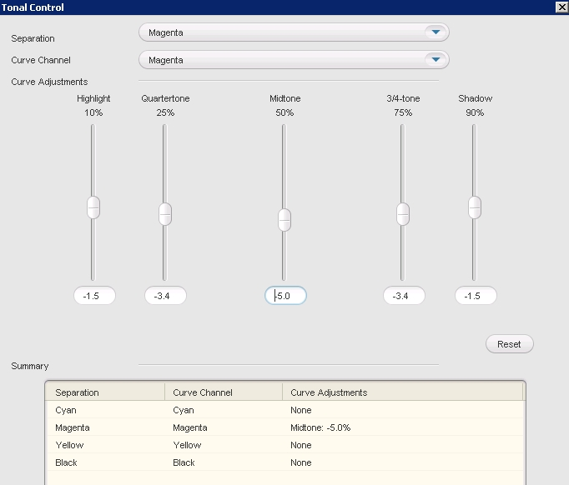
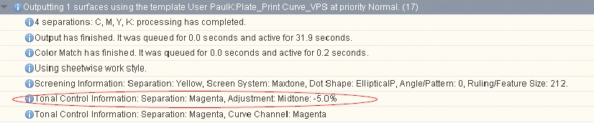
Fai correzioni al-volo
In Prinergy fai le correzioni al volo necessarie per la tua stampa. Queste verranno registrate nello storico del lavoro.

Slide 28
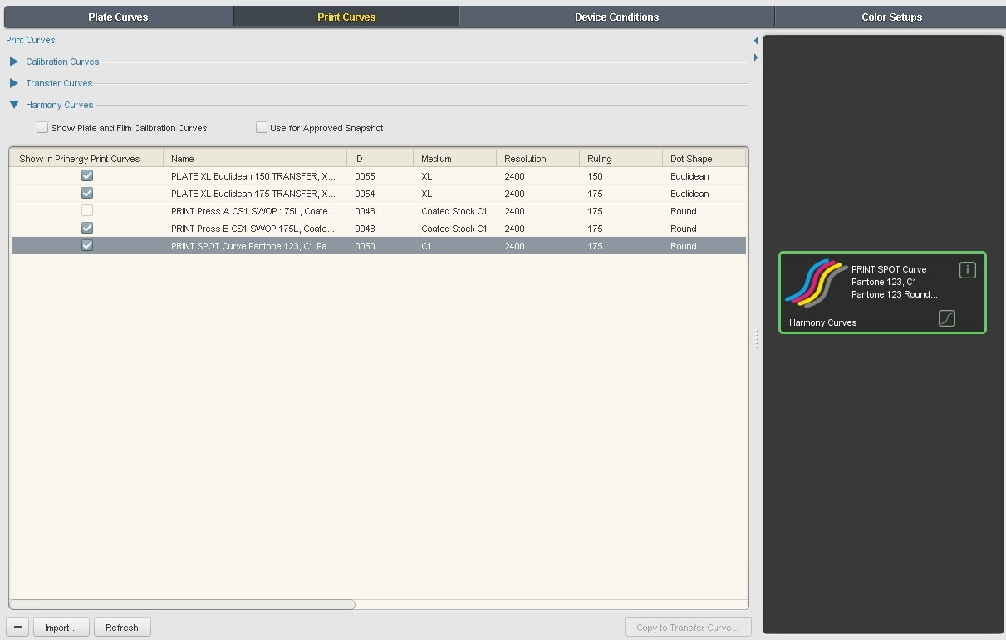
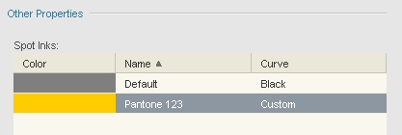
Aggiungi canali spot alla curva
Puoi gestire le tinte piatte con curve dedicate per il controllo della loto tonalità.

Slide 29
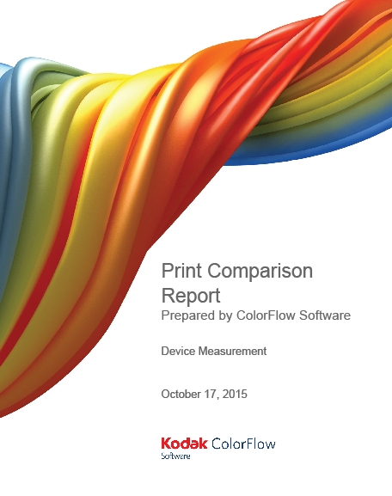
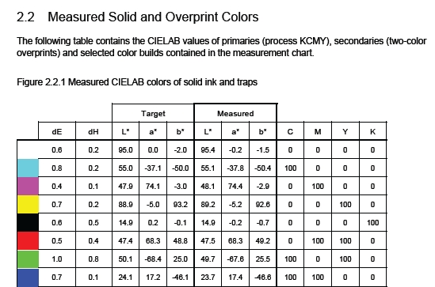
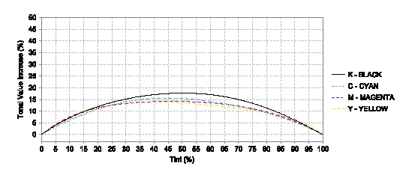
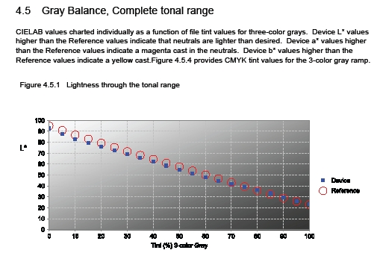
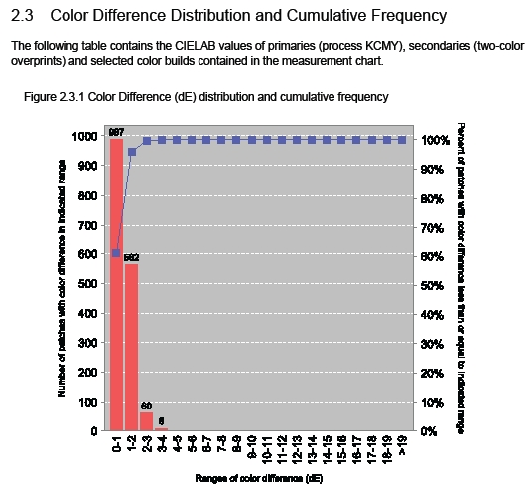
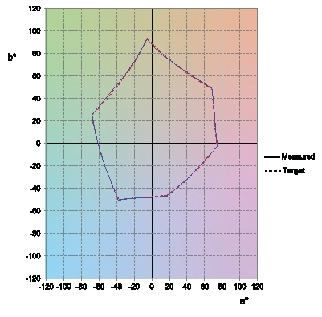
Create Rapporti da ColorFlow
I Reports sono generati dalle Misure e salvati in formato PDF.

Slide 30
Correzione delle curve
Kodak ColorFlow Software
Notes:
Make sure that you briefly cover the following:
color setup (add, delete, duplicate), Help menu (licensing, Online Help), add device (to the device window), PCO, icon states, device condition, charts, simulation target, SCO, conversion link, snapshot, reports, color control elements adjustment, history window, plate setup, sticky note

Slide 31
Strumento di Correzione Tonale
Punti chiave:
Semplice Correzione Tonale basata su curve – funziona bene per piccoli “ritocchi”.
Modiche espresse in valori % di differenza.
È possibile usare sia i cursori che i valori numerici.
Le modifiche vanno da -20% a +20%.
Fate prima le correzioni sul mezzo tono poi sugli altri punti della scala.
Curve di correzione sia individuali che di bilanciamento dei grigi sui 3 colori.

Slide 32


Strumento di Correzione Tonale - Esempio
Curva di stampa – riporta la condizione di stampa a come era durante ala caratterizzazione.
Prior to Edit
Post Edit
3-color gray bar al giorno della caratterizzazione
3-color gray bar
(3 mesi dopo)
3-color gray bar dopo la correzione della curva
Colore in origine
Colore attuale: la stampa è troppo cyan e scura
L’obbiettivo è di riportare il bilanciamento dei grigi come era in origine.

Slide 33
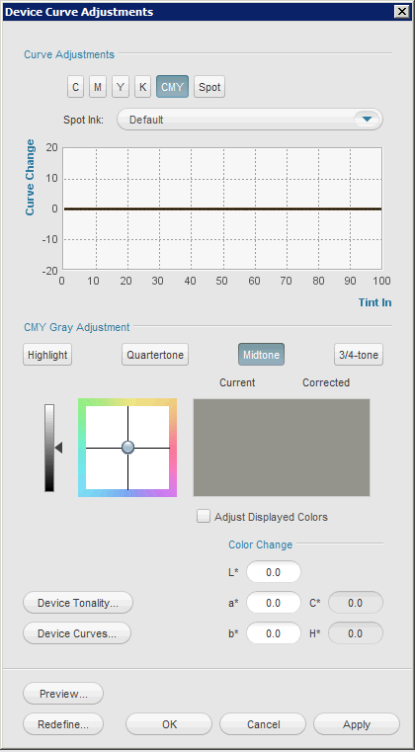
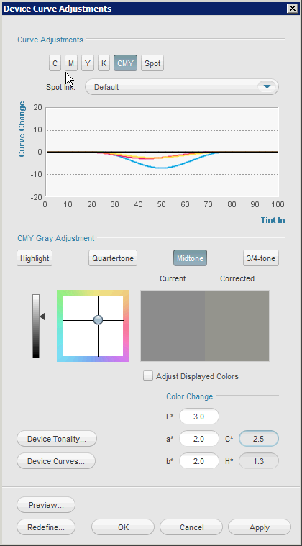
Strumento di Correzione Tonale – 3-color gray
Corregge le curve per adattarsi allo stato attuale della macchina da stampa.
Prima: 0% CMY
Dopo: a*+2, b*+2, L*+3 @ semitono

Slide 34
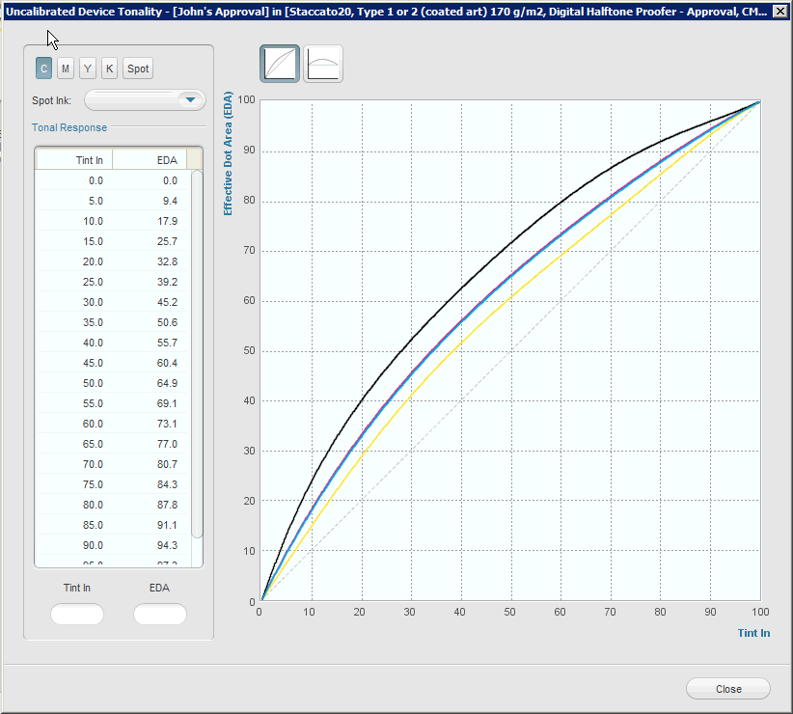
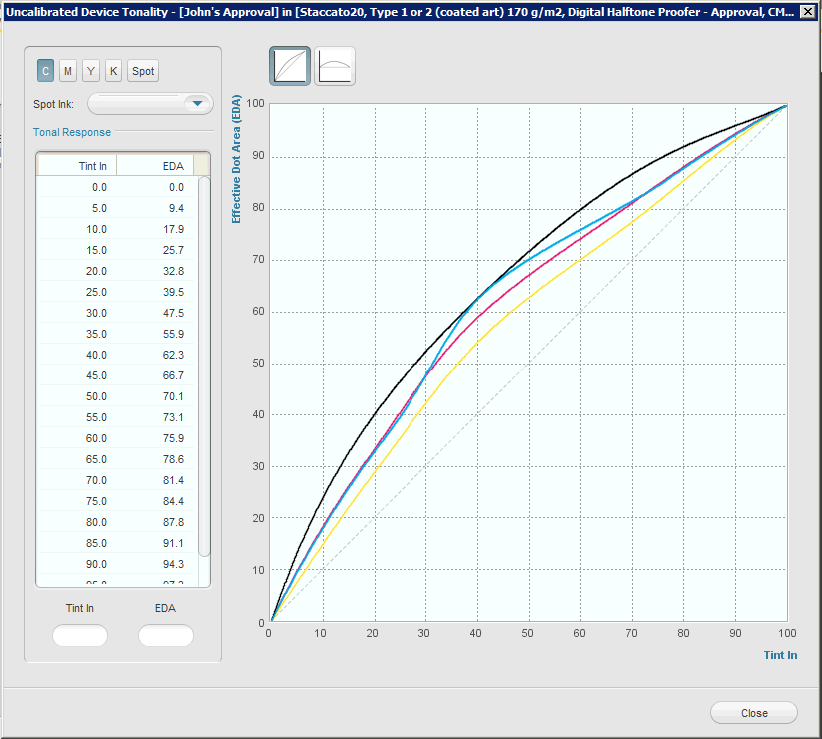
Vista Response 3-color gray (Uncalibrated Device Tonality)
Prima: 0% CMY
Dopo: a*+2, b*+2, L*+3 @ semitono

Slide 35

Domande…

Slide 36
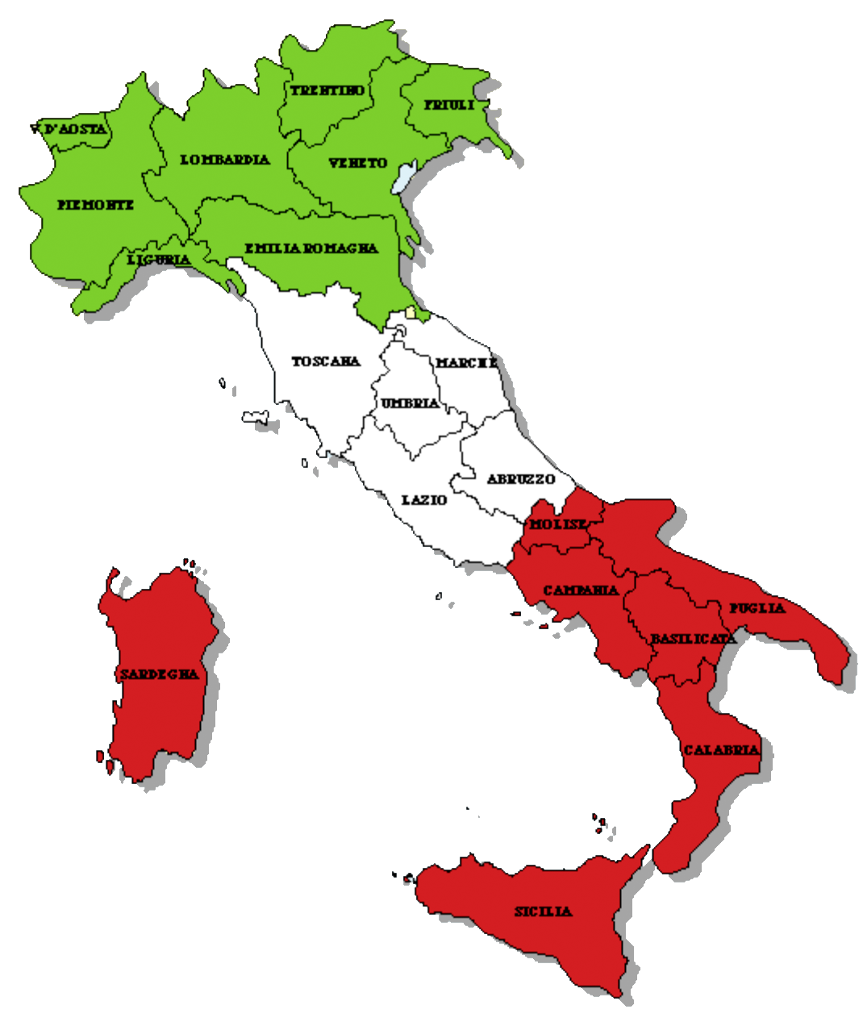

Contatti di riferimento
  Mauro Lussignoli
  t. +39 335-5991463
  e. mauro.lussignoli@kodak.com

Slide 37

© 2016, Kodak

